Slide 1
地域防災タイムライン（地震・津波編）
の作成について
●●自主防災会
Notes:
●●自主防災会で防災リーダーをしております●●と申します。
本日は、お忙しい中 お集まりいただきまして、ありがとうございます。

Slide 2
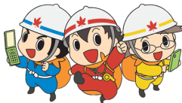
本日の説明内容
１ 地域防災タイムライン（地震・津波編）の
作成について
Notes:
本日は、皆さんのお手元に配布した「地域防災タイムライン」を使って、地震への備えについて確認していきたいと思います。

Slide 3
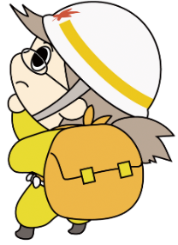
地震はいつ起こるか分かりません。
Notes:
まずはじめに、地震はいつ発生するか分かりません。

Slide 4
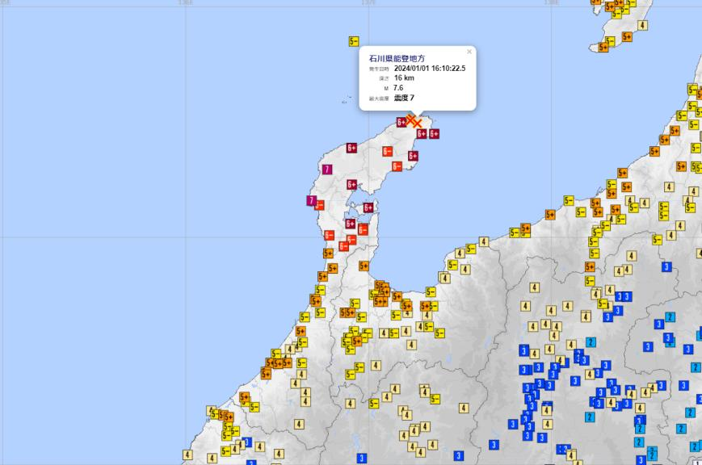
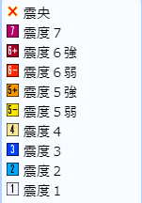
令和６年能登半島地震（M7.6、最大震度７）
１ 発生日時等
発生日時：令和６年１月１日(月)16 時 10 分
発生場所：石川県能登地方
規 模：マグニチュード 7.6
最大震度：震度７ 石川県志賀町、輪島市
２ 被害の状況（４月 26 日 14 時 00 分消防庁発表）
死者 245 人、重傷 328 人、軽傷 979 人
Notes:
令和６年１月１日に発生した能登半島地震は、皆さんも報道を見て衝撃を受けたのではないでしょうか。

Slide 5
輪島市内の様子（R6.1月下旬）
Notes:
この写真のように建物が倒壊し、多くの人命を奪いました。

Slide 6
輪島市内の様子（R6.1月下旬）
Notes:
このように地震は時と場所を選ばず、甚大な被害をもたらす災害です。
こうした巨大地震に備えるためには平時からの取組が非常に大切になってきます。

Slide 7
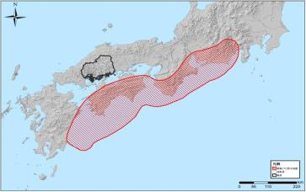
南海トラフ巨大地震
南海トラフ巨大地震（Ｍ８～９）の30年以内発生確率は60～90％程度以上※
広島県内での最大の被害想定は死者約1.4万人、避難約73万人
南海トラフでは、
約100～150年間隔で蓄積されたひずみを開放する大地震が発生
発生年 | 名称 | 規模 | 周期
１３６１年 | 正平南海地震 | M8.5弱 | －
１４９８年 | 明応地震 | M8.2-8.4 | １３７年
１６０５年 | 慶長地震 | M7.9 | １０７年
１７０７年 | 宝永地震 | M8.6 | １０２年
１８５４年 | 安政南海地震 | M8.4 | １４７年
１９４４年 | 昭和東南海地震 | M7.9 | ９０年
１９４６年 | 昭和南海地震 | M8.0 | ９２年
２０ＸＸ？ | ？？？？ | ？？？ | ？？？
※今後30年以内に「60％から90％程度以上」と「20％から50％」の2つの確率が算出され、啓発のために高い確率を強調するものとされている。
Notes:
広島に住む我々も他人事ではなく、南海トラフ巨大地震によって大きな被害を受ける可能性があります。
広島県内での最大の被害想定は死者約1.4万人、避難約73万人にもなると想定されています。

Slide 8
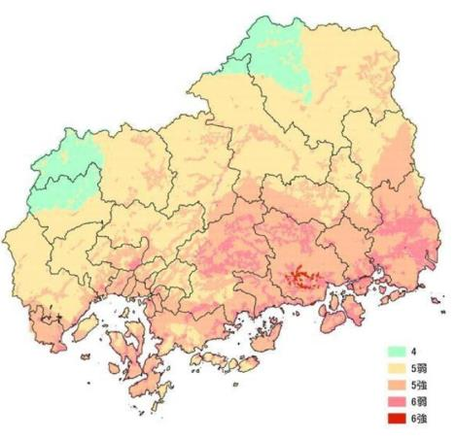
南海トラフ巨大地震の震度分布
市町別の最大震度
市町名 | 最大震度 | 市町名 | 最大震度
広島市 | ６弱 | 安芸高田市 | ６弱
呉市 | ６弱 | 江田島市 | ６弱
竹原市 | ６弱 | 府中町 | ６弱
三原市 | ６強 | 海田町 | ６弱
尾道市 | ６強 | 熊野町 | ６弱
福山市 | ６強 | 坂町 | ６弱
府中市 | ６弱 | 安芸太田町 | ５強
三次市 | ５強 | 北広島町 | ５強
庄原市 | ５強 | 大崎上島町 | ６強
大竹市 | ６強 | 世羅町 | ６弱
東広島市 | ６弱 | 神石高原町 | ５強
廿日市市 | ６弱
広島県では最大震度６強、
広い範囲で震度５弱以上の揺れが想定
Notes:
南海トラフ巨大地震が発生することで広島県では、最大震度６強、広い範囲で震度５弱以上の揺れが起こると想定されています。
私たちが住んでいる●●（市町名）では震度●●の揺れが起こると想定されています。

Slide 9
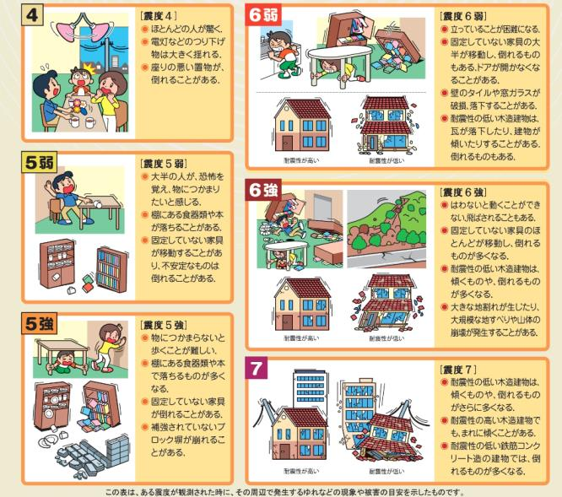
震度と揺れの状況
【震度６強の揺れ】
・はわないと動くことができない、飛ばされることもある
・固定していない家具のほとんどが移動し、倒れるものが多くなる。
・耐震性の低い木造建物は、傾くものや倒れるものが多くなる。
・大きな地割れが生じたり、大規模な地すべりや山体の崩壊が発生することがある。
Notes:
震度６強の揺れは、はわないと動くことができない、固定されていない家具のほとんどが移動し、倒れるものが多くなる、耐震性の低い建物が傾いたり、倒れたりするなど大きな被害につながる揺れとなっています。

Slide 10
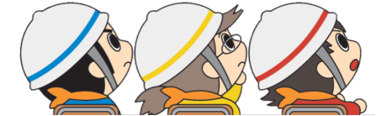
地震が発生する前に
地域防災タイムラインを作成して
災害に備えよう
Notes:
先ほども申し上げたとおり、地震はいつ起こるか分かりません。
大きな地震が発生する前に、配布したタイムラインを活用して地震への備えができているか確認して備えていきましょう。

Slide 11
今日の目標
① お住まいの地域の震度や津波のリスクは？
② 災害に備えて、いつ、何をする？
③ 地域での備えはできている？
①・②・③について、
地域防災タイムラインを使って考えよう！
Notes:
今日の目標は、①自宅の周りにどんな災害リスクがあるか、②災害に備えて、いつ、どんな準備しておけばいいのか、③地域での備えはできているか、この３点について考えてみましょう。

Slide 12
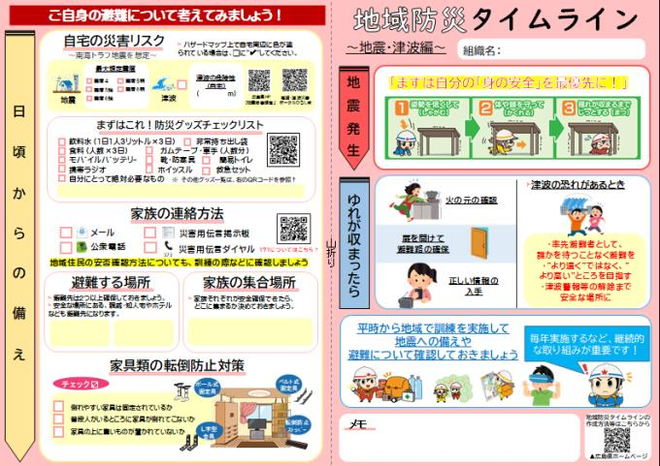
地域防災タイムライン
地震発生時の行動や
地域での訓練実施
個人の避難行動
Notes:
本日、配布した地域防災タイムラインは左側が個人の避難行動
について確認できるチェックシートになっており、右側には地震
発生時の行動や地域での訓練実施について記載されています。

Slide 13




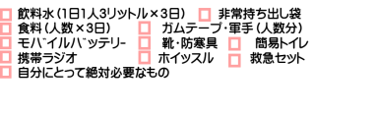
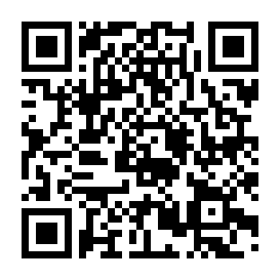


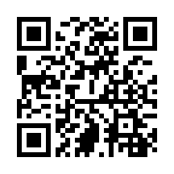









ご自身の避難について考えてみましょう！
地域防災タイムライン
自宅の災害リスク
▶ ハザードマップ上で自宅周辺に色が塗られている場合は、□に”✔”してください。
～地震・津波編～
○○自主防災会
～南海トラフ地震を想定～
日 頃 か ら の 備 え
最大想定震度
津波の危険性
（自宅）（ m）
地 震 発 生
震度４
震度５弱
「まずは自分の「身の安全」を最優先に！」
地震
震度5強
震度６弱
津波
広島県HP
[地震被害想定」
高潮・津波災害
ポータルひろしま
震度６強
まずはこれ！防災グッズチェックリスト
※ その他グッズ一覧は、右のQRコードを参照↑
▶津波の恐れがあるとき
家族の連絡方法
ゆれが収まったら
火の元の確認
メール
災害用伝言掲示板
扉を開けて
避難路の確保
公衆電話
災害用伝言ダイヤル
１７１についてはこちら↑
山折り
・率先避難者として、
誰かを待つことなく避難を
・”より遠く”ではなく、”
より高い”ところを目指す
・津波警報等の解除まで
安全な場所に
171
地域住民の安否確認方法についても、訓練の際などに確認しましょう
避難する場所
家族の集合場所
正しい情報の
入手
▶ 避難先は２つ以上確保しておきましょう。
▶ 安全な場所にある、親戚・知人宅やホテル なども避難先になります。
▶ 家族それぞれが安全確保できたら、
どこに集まるか決めておきましょう。
平時から地域で訓練を実施して
地震への備えや
避難について確認しておきましょう
毎年実施するなど、継続的な取り組みが重要です！
家具類の転倒防止対策
チェック☑
ポール式
固定具
ベルト式
固定具
倒れやすい家具は固定されているか
普段人がいるところに家具が倒れてこないか
家具の上に重いものが置かれていないか
Ｌ字型
金具
転倒防止
ｽﾄｯﾊﾟｰ
メモ
地域防災タイムラインの
作成方法等はこちらから
▲広島県ホームページ
Notes:
早速、左側のチェックシートを活用してご自身の避難行動について確認していきましょう。

Slide 14
ご自身の避難について考えてみましょう！
地域防災タイムライン
自宅の災害リスク
▶ ハザードマップ上で自宅周辺に色が塗られている場合は、□に”✔”してください。
～地震・津波編～
○○自主防災会
～南海トラフ地震を想定～
日 頃 か ら の 備 え
最大想定震度
津波の危険性
（自宅）（ m）
地 震 発 生
震度４
震度５弱
「まずは自分の「身の安全」を最優先に！」
地震
震度5強
震度６弱
津波
広島県HP
[地震被害想定」
高潮・津波災害
ポータルひろしま
震度６強
まずはこれ！防災グッズチェックリスト
※ その他グッズ一覧は、右のQRコードを参照↑
▶津波の恐れがあるとき
家族の連絡方法
ゆれが収まったら
火の元の確認
自宅の災害リスクは？
メール
災害用伝言掲示板
扉を開けて
避難路の確保
公衆電話
災害用伝言ダイヤル
１７１についてはこちら↑
山折り
・率先避難者として、
誰かを待つことなく避難を
・”より遠く”ではなく、”
より高い”ところを目指す
・津波警報等の解除まで
安全な場所に
171
地域住民の安否確認方法についても、訓練の際などに確認しましょう
避難する場所
家族の集合場所
正しい情報の
入手
▶ 避難先は２つ以上確保しておきましょう。
▶ 安全な場所にある、親戚・知人宅やホテル なども避難先になります。
▶ 家族それぞれが安全確保できたら、
どこに集まるか決めておきましょう。
平時から地域で訓練を実施して
地震への備えや
避難について確認しておきましょう
毎年実施するなど、継続的な取り組みが重要です！
家具類の転倒防止対策
チェック☑
ポール式
固定具
ベルト式
固定具
倒れやすい家具は固定されているか
普段人がいるところに家具が倒れてこないか
家具の上に重いものが置かれていないか
Ｌ字型
金具
転倒防止
ｽﾄｯﾊﾟｰ
メモ
地域防災タイムラインの
作成方法等はこちらから
▲広島県ホームページ
Notes:
まずは、『自宅の災害リスク』の確認からです。
先ほど説明した地震の最大震度と裏面に印刷されたハザードマップから津波の高さを確認して、空欄を埋めてみてください。

Slide 15
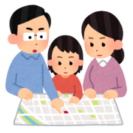
ハザードマップの確認
お住まいの地域のハザードマップを確認し、
✔ 自宅周辺の想定最大震度
✔ 津波の危険性
✔ 避難先までの道のり
などを確認しましょう
Notes:
ハザードマップを確認する際は、自宅周辺の想定最大震度はどれくらいか、ご自宅が津波の浸水想定区域に入っているかなどご自宅周辺の災害リスクを確認してください。
ハザードマップを確認して、いざというときにどこへ逃げたらいいのか、どこを通ると危ないのか知っておきましょう。

Slide 16
南海トラフ巨大地震の震度分布
市町別の最大震度
市町名 | 最大震度 | 市町名 | 最大震度
広島市 | ６弱 | 安芸高田市 | ６弱
呉市 | ６弱 | 江田島市 | ６弱
竹原市 | ６弱 | 府中町 | ６弱
三原市 | ６強 | 海田町 | ６弱
尾道市 | ６強 | 熊野町 | ６弱
福山市 | ６強 | 坂町 | ６弱
府中市 | ６弱 | 安芸太田町 | ５強
三次市 | ５強 | 北広島町 | ５強
庄原市 | ５強 | 大崎上島町 | ６強
大竹市 | ６強 | 世羅町 | ６弱
東広島市 | ６弱 | 神石高原町 | ５強
廿日市市 | ６弱
広島県では最大震度６強、
広い範囲で震度５弱以上の揺れが想定
Notes:
南海トラフ巨大地震の震度分布は表のとおりです。

Slide 17
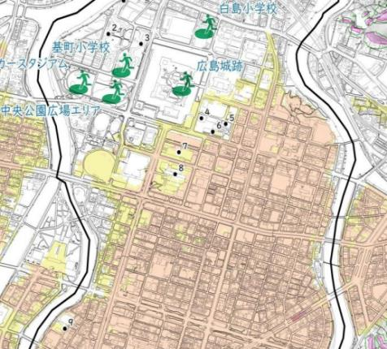
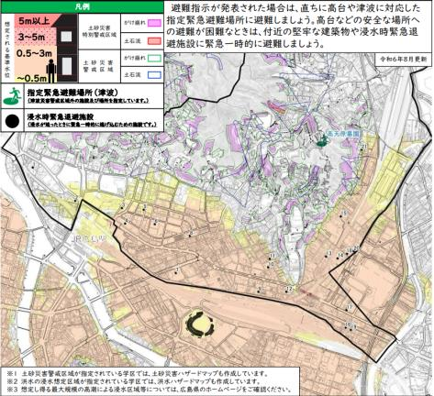
津波の浸水想定（参考：広島市中心部）
紙屋町
JR広島駅
八丁堀
マツダスタジアム
津波により、紙屋町・八丁堀やJR広島駅付近まで浸水するおそれ
Notes:
参考までに広島市中心部では、津波により、紙屋町・八丁堀やJR広島駅付近まで浸水するおそれがあります。

Slide 18
ご自身の避難について考えてみましょう！
地域防災タイムライン
自宅の災害リスク
▶ ハザードマップ上で自宅周辺に色が塗られている場合は、□に”✔”してください。
～地震・津波編～
○○自主防災会
～南海トラフ地震を想定～
日 頃 か ら の 備 え
最大想定震度
津波の危険性
（自宅）（ m）
地 震 発 生
震度４
震度５弱
「まずは自分の「身の安全」を最優先に！」
地震
震度5強
震度６弱
津波
広島県HP
[地震被害想定」
高潮・津波災害
ポータルひろしま
震度６強
まずはこれ！防災グッズチェックリスト
※ その他グッズ一覧は、右のQRコードを参照↑
▶津波の恐れがあるとき
家族の連絡方法
ゆれが収まったら
火の元の確認
☑ リスクがあったらチェックを
メール
災害用伝言掲示板
扉を開けて
避難路の確保
公衆電話
災害用伝言ダイヤル
１７１についてはこちら↑
山折り
・率先避難者として、
誰かを待つことなく避難を
・”より遠く”ではなく、”
より高い”ところを目指す
・津波警報等の解除まで
安全な場所に
171
地域住民の安否確認方法についても、訓練の際などに確認しましょう
避難する場所
家族の集合場所
正しい情報の
入手
▶ 避難先は２つ以上確保しておきましょう。
▶ 安全な場所にある、親戚・知人宅やホテル なども避難先になります。
▶ 家族それぞれが安全確保できたら、
どこに集まるか決めておきましょう。
平時から地域で訓練を実施して
地震への備えや
避難について確認しておきましょう
毎年実施するなど、継続的な取り組みが重要です！
家具類の転倒防止対策
チェック☑
ポール式
固定具
ベルト式
固定具
倒れやすい家具は固定されているか
普段人がいるところに家具が倒れてこないか
家具の上に重いものが置かれていないか
Ｌ字型
金具
転倒防止
ｽﾄｯﾊﾟｰ
メモ
地域防災タイムラインの
作成方法等はこちらから
▲広島県ホームページ
Notes:
震度と津波の高さが把握できたら、オモテ面に戻って、チェックをしてください。

Slide 19
ご自身の避難について考えてみましょう！
地域防災タイムライン
自宅の災害リスク
▶ ハザードマップ上で自宅周辺に色が塗られている場合は、□に”✔”してください。
～地震・津波編～
○○自主防災会
～南海トラフ地震を想定～
日 頃 か ら の 備 え
最大想定震度
津波の危険性
（自宅）
（1m）
地 震 発 生
震度４
震度５弱
✔
「まずは自分の「身の安全」を最優先に！」
震度5強
震度６弱
地震
✔
津波
広島県HP
[地震被害想定」
高潮・津波災害
ポータルひろしま
震度６強
まずはこれ！防災グッズチェックリスト
※ その他グッズ一覧は、右のQRコードを参照↑
▶津波の恐れがあるとき
家族の連絡方法
ゆれが収まったら
火の元の確認
メール
災害用伝言掲示板
扉を開けて
避難路の確保
公衆電話
災害用伝言ダイヤル
１７１についてはこちら↑
山折り
・率先避難者として、
誰かを待つことなく避難を
・”より遠く”ではなく、”
より高い”ところを目指す
・津波警報等の解除まで
安全な場所に
171
地域住民の安否確認方法についても、訓練の際などに確認しましょう
避難する場所
家族の集合場所
正しい情報の
入手
備蓄品・非常持出品の準備は？
▶ 避難先は２つ以上確保しておきましょう。
▶ 安全な場所にある、親戚・知人宅やホテル なども避難先になります。
▶ 家族それぞれが安全確保できたら、
どこに集まるか決めておきましょう。
平時から地域で訓練を実施して
地震への備えや
避難について確認しておきましょう
毎年実施するなど、継続的な取り組みが重要です！
家具類の転倒防止対策
チェック☑
ポール式
固定具
ベルト式
固定具
倒れやすい家具は固定されているか
普段人がいるところに家具が倒れてこないか
家具の上に重いものが置かれていないか
Ｌ字型
金具
転倒防止
ｽﾄｯﾊﾟｰ
メモ
地域防災タイムラインの
作成方法等はこちらから
▲広島県ホームページ
Notes:
続いて、目標の２点目、「いつ・どのような行動を取るか」について考えてみましょう。
まずは、『防災グッズチェックリスト』です。

Slide 20
防災グッズを確認
■防災グッズの考え方
備 蓄 品 | ● 自宅や勤務先などに置いて備えるものです ● 持ち出す必要がないので、たくさん置いておくことができます が、賞味期限・消費期限に注意しましょう ● 自宅の中でも比較的被害を受けにくい２階の部屋などで保管し ましょう
持ち出し品 | ● 避難所などに持参するものです（１～３日分目安） ● リュックなどにまとめ、いつでも持ちだせるようにしておきます ● 持ち出すものなので、自分で背負うことのできる重さ にしましょう
Notes:
こちらに書いてある防災グッズですが、家庭内備蓄と非常持ち出し品の両方が書かれています。
備蓄品は、自宅や勤務先などに置いて備えるものです。非常持ち出し品は、リュックなどにまとめ、避難先に持参するものです。

Slide 21
家庭内での備蓄
大きな災害が発生すると、
道路などの交通網の寸断や大渋滞などで、物流がストップ
Notes:
最初に備蓄品について、確認していきましょう。
大きな災害が発生すると、写真のように道路などの交通網の寸断や大渋滞などで、物流がストップするおそれがあります。

Slide 22
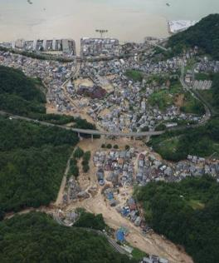
平成30年７月豪雨災害 孤立状態となった地区
県内９市町で
3万2千人超が
孤立状態に！
（7月10日 17時時点）
安芸郡坂町小屋浦
Notes:
平成30年７月豪雨の際には、３万２千人以上が孤立状態になりました。

Slide 23
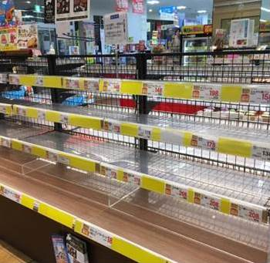
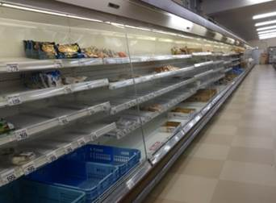
家庭内での備蓄
生活物資
の枯渇
物流が再開するまでの家庭内での備蓄は十分ですか？
Notes:
物流がストップすると、このように生活に必要な物資が枯渇してしまいます。
物流が再開するまでの備蓄が十分できているか確認しておきましょう。

Slide 24
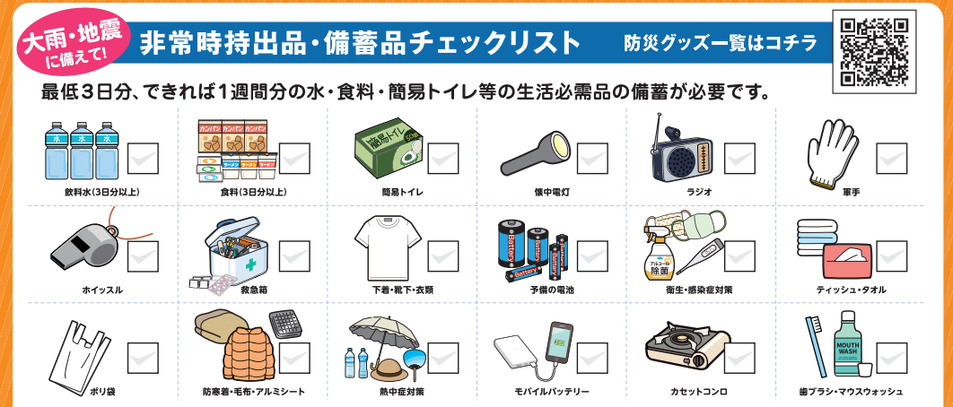
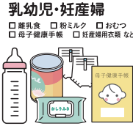
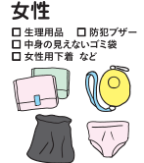
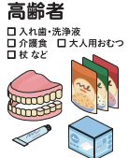
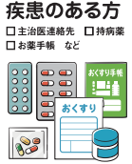
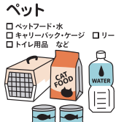
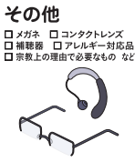
家庭内での備蓄
Notes:
まずは食料と飲料水それから簡易トイレ等、生活必需品を3日分、できれば1週間分程度用意しておきましょう。
家族構成や世帯事情に応じて、追加で必要な物を備えておくとさらに安心です。

Slide 25
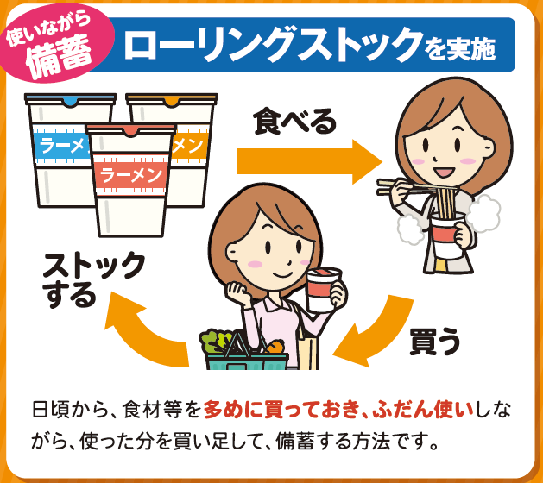
「ローリングストック法」で備えよう
Notes:
備蓄の考え方として、「ローリングストック」というものがあります。
これは、普段から多めに食料や飲料水を買っておいて、消費期限の近いものから消費し、常に一定量の食料や飲料水を備蓄されている状態にしておくというものです。
買い出しに行く際は意識してみてください。

Slide 26

家庭内備蓄の例
開けてみると...
○ カップ麺
○ レトルト食品
○ 缶詰
○ パックご飯 等
Notes:
食料品の備蓄の一例です。
このようにカップ麺やレトルト食品など保存のきくものを中心に備えておきましょう。

Slide 27
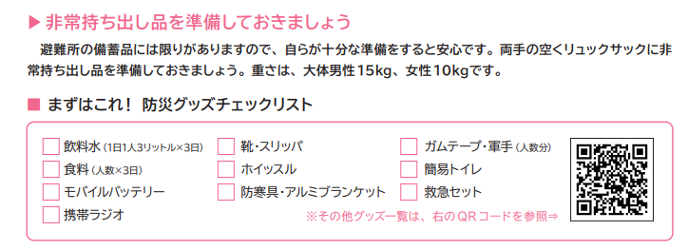
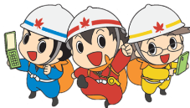
非常持ち出し品
出典：世羅町防災ハザードマップ（保存版）
常に持ち出せる形で準備しておくことが重要！
Notes:
非常持ち出し品については、モバイルバッテリーや携帯ラジオなど、避難先で一夜を過ごすために必要なものを準備しましょう。
常に持ち出せる形で準備しておくことが大切です。

Slide 28

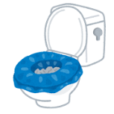




(参考）非常持出品の考え方
他人と
交換できないもの
安全のために
必要なもの
生活のために
必要なもの
•眼鏡・コンタクト
•常備薬・お薬手帳
•歯磨きセット など
•運動靴
•軍手
•懐中電灯
•ホイッスル など
•食料・飲料水
•スマートフォン
•衣類
•簡易トイレ など
Notes:
何を持ち出したらいいかよくわからない方は、次の３つのステップを参考に準備してみてください。
まずは、眼鏡や薬、歯磨きセットなど他人と交換できないものを準備しておきましょう。
次に、軍手や懐中電灯など安全のために必要なものを準備しておきましょう。
最後に、食料や水、簡易トイレなど避難所で１～２日過ごすために必要なものを準備しておきましょう。

Slide 29
非常持ち出し品の例
○ 水 １リットル分
○ 保存食 １日分
○ 歯磨きセット
○ 簡易トイレ
Notes:
非常持ち出し品の一例です。
このように水や歯磨きセット、簡易トイレなど避難所へ行っても一晩は過ごせるように備えをしておきましょう。

Slide 30
ご自身の避難について考えてみましょう！
地域防災タイムライン
自宅の災害リスク
▶ ハザードマップ上で自宅周辺に色が塗られている場合は、□に”✔”してください。
～地震・津波編～
○○自主防災会
～南海トラフ地震を想定～
日 頃 か ら の 備 え
最大想定震度
津波の危険性
（自宅）
（1m）
地 震 発 生
震度４
震度５弱
✔
「まずは自分の「身の安全」を最優先に！」
震度5強
震度６弱
地震
✔
津波
広島県HP
[地震被害想定」
高潮・津波災害
ポータルひろしま
震度６強
まずはこれ！防災グッズチェックリスト
✔
✔
✔
✔
✔
✔
※ その他グッズ一覧は、右のQRコードを参照↑
▶津波の恐れがあるとき
家族の連絡方法
ゆれが収まったら
火の元の確認
メール
災害用伝言掲示板
扉を開けて
避難路の確保
公衆電話
災害用伝言ダイヤル
１７１についてはこちら↑
山折り
・率先避難者として、
誰かを待つことなく避難を
・”より遠く”ではなく、”
より高い”ところを目指す
・津波警報等の解除まで
安全な場所に
171
地域住民の安否確認方法についても、訓練の際などに確認しましょう
避難する場所
家族の集合場所
正しい情報の
入手
☑該当する備蓄品、持出品にチェック
▶ 避難先は２つ以上確保しておきましょう。
▶ 安全な場所にある、親戚・知人宅やホテル なども避難先になります。
▶ 家族それぞれが安全確保できたら、
どこに集まるか決めておきましょう。
平時から地域で訓練を実施して
地震への備えや
避難について確認しておきましょう
毎年実施するなど、継続的な取り組みが重要です！
家具類の転倒防止対策
チェック☑
ポール式
固定具
ベルト式
固定具
倒れやすい家具は固定されているか
普段人がいるところに家具が倒れてこないか
家具の上に重いものが置かれていないか
Ｌ字型
金具
転倒防止
ｽﾄｯﾊﾟｰ
メモ
地域防災タイムラインの
作成方法等はこちらから
▲広島県ホームページ
Notes:
防災グッズをチェックしてみて、準備ができていないもの、これは必要というものがあれば、準備でき次第チェックを入れていただければと思います。

Slide 31
ご自身の避難について考えてみましょう！
地域防災タイムライン
自宅の災害リスク
▶ ハザードマップ上で自宅周辺に色が塗られている場合は、□に”✔”してください。
～地震・津波編～
○○自主防災会
～南海トラフ地震を想定～
日 頃 か ら の 備 え
最大想定震度
津波の危険性
（自宅）
（1m）
地 震 発 生
震度４
震度５弱
✔
「まずは自分の「身の安全」を最優先に！」
震度5強
震度６弱
地震
✔
津波
広島県HP
[地震被害想定」
高潮・津波災害
ポータルひろしま
震度６強
まずはこれ！防災グッズチェックリスト
✔
✔
✔
✔
✔
✔
※ その他グッズ一覧は、右のQRコードを参照↑
▶津波の恐れがあるとき
家族の連絡方法
ゆれが収まったら
火の元の確認
メール
災害用伝言掲示板
扉を開けて
避難路の確保
公衆電話
災害用伝言ダイヤル
１７１についてはこちら↑
山折り
・率先避難者として、
誰かを待つことなく避難を
・”より遠く”ではなく、”
より高い”ところを目指す
・津波警報等の解除まで
安全な場所に
171
地域住民の安否確認方法についても、訓練の際などに確認しましょう
避難する場所
家族の集合場所
正しい情報の
入手
▶ 避難先は２つ以上確保しておきましょう。
▶ 安全な場所にある、親戚・知人宅やホテル なども避難先になります。
▶ 家族それぞれが安全確保できたら、
どこに集まるか決めておきましょう。
平時から地域で訓練を実施して
地震への備えや
避難について確認しておきましょう
毎年実施するなど、継続的な取り組みが重要です！
家具類の転倒防止対策
家族と連絡をとる方法は？
チェック☑
ポール式
固定具
ベルト式
固定具
倒れやすい家具は固定されているか
普段人がいるところに家具が倒れてこないか
家具の上に重いものが置かれていないか
Ｌ字型
金具
転倒防止
ｽﾄｯﾊﾟｰ
メモ
地域防災タイムラインの
作成方法等はこちらから
▲広島県ホームページ
Notes:
続いて、『家族の連絡方法』です。

Slide 32

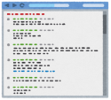
家族の連絡方法
電話がつながらない、ネットが使えない、そんな時どうやって家族と
連絡を取りますか？
災害用伝言ダイヤル（171）
局番なしの「171」に電話をかけると伝言を録音でき、自分の電話番号を知っている家族などが、伝言を再生できます。
録音時間は「30秒間」
災害用伝言板（web171）
携帯電話などからインターネットを使用して文字情報を登録し、
自分の電話番号を知っている家族などが、情報を閲覧できます。
登録可能文字数は「100文字以内」
Notes:
皆さんは電話がつながらない、ネットが使えない、そんな時どうやって家族と連絡を取るか事前に考えていますか？
いざというときの連絡手段として、「災害用伝言ダイヤル」と「災害用伝言板」というサービスがあります。
災害用伝言ダイヤル171では、30秒間という短い時間ではありますが、伝言を録音することができます。
災害用伝言板では、インターネットが使える状況限定ではありますが、携帯電話から文字情報を登録することができます。

Slide 33

（参考）「あいたいよ」の法則
効率的に伝えるための「あいたいよ」の法則
あ：安否（自分や家族が無事であることを伝える）
い：居場所（今どこにいるか、避難先を伝える）
た：他の人の安否（知っている人の状況も含めて伝える）
い：いつまでそこにいるか（次にどこで連絡できるかを伝える）
よ：要件（必要な支援や連絡してほしいことを伝える）
※毎月１日と15日体験利用ができるので、実際にやってみよう！
Notes:
災害用伝言ダイヤルを使用する際は、「あいたいよ」の法則を
意識してみてください。
「あいたいよ」の法則とは、限られた時間の中で効率よく情報を伝えるための要素である「安否」、「居場所」、「他の人の安否」、「いつまでそこにいるのか」、「要件」の頭文字を取ったものです。
災害用伝言ダイヤルは毎月１日・15日で体験利用ができるので、実際にやってみてください。

Slide 34
ご自身の避難について考えてみましょう！
地域防災タイムライン
自宅の災害リスク
▶ ハザードマップ上で自宅周辺に色が塗られている場合は、□に”✔”してください。
～地震・津波編～
○○自主防災会
～南海トラフ地震を想定～
日 頃 か ら の 備 え
最大想定震度
津波の危険性
（自宅）
（1m）
地 震 発 生
震度４
震度５弱
✔
「まずは自分の「身の安全」を最優先に！」
震度5強
震度６弱
地震
✔
津波
広島県HP
[地震被害想定」
高潮・津波災害
ポータルひろしま
震度６強
まずはこれ！防災グッズチェックリスト
✔
✔
✔
✔
✔
✔
※ その他グッズ一覧は、右のQRコードを参照↑
▶津波の恐れがあるとき
家族の連絡方法
ゆれが収まったら
火の元の確認
✔
メール
災害用伝言掲示板
扉を開けて
避難路の確保
✔
山折り
・率先避難者として、
誰かを待つことなく避難を
・”より遠く”ではなく、”
より高い”ところを目指す
・津波警報等の解除まで
安全な場所に
公衆電話
災害用伝言ダイヤル
１７１についてはこちら↑
171
地域住民の安否確認方法についても、訓練の際などに確認しましょう
避難する場所
家族の集合場所
正しい情報の
入手
▶ 避難先は２つ以上確保しておきましょう。
▶ 安全な場所にある、親戚・知人宅やホテル なども避難先になります。
▶ 家族それぞれが安全確保できたら、
どこに集まるか決めておきましょう。
平時から地域で訓練を実施して
地震への備えや
避難について確認しておきましょう
毎年実施するなど、継続的な取り組みが重要です！
家具類の転倒防止対策
☑該当する連絡方法をチェック
チェック☑
ポール式
固定具
ベルト式
固定具
倒れやすい家具は固定されているか
普段人がいるところに家具が倒れてこないか
家具の上に重いものが置かれていないか
Ｌ字型
金具
転倒防止
ｽﾄｯﾊﾟｰ
メモ
地域防災タイムラインの
作成方法等はこちらから
▲広島県ホームページ
Notes:
連絡方法の確認ができたら、チェックをお願いします。

Slide 35
ご自身の避難について考えてみましょう！
地域防災タイムライン
自宅の災害リスク
▶ ハザードマップ上で自宅周辺に色が塗られている場合は、□に”✔”してください。
～地震・津波編～
○○自主防災会
～南海トラフ地震を想定～
日 頃 か ら の 備 え
最大想定震度
津波の危険性
（自宅）
（1m）
地 震 発 生
震度４
震度５弱
✔
「まずは自分の「身の安全」を最優先に！」
震度5強
震度６弱
地震
✔
津波
広島県HP
[地震被害想定」
高潮・津波災害
ポータルひろしま
震度６強
まずはこれ！防災グッズチェックリスト
どこに避難するか・
家族の集合場所はどこか
飲料水（1日1人3ﾘｯﾄﾙ×3日） 非常持ち出し袋
食料（人数×3日） ガムテープ・軍手（人数分）
ﾓﾊﾞｲﾙﾊﾞｯﾃﾘｰ 靴・防寒具 簡易トイレ
携帯ラジオ ホイッスル 救急セット
自分にとって絶対必要なもの
✔
✔
✔
✔
✔
✔
✔
常備薬・メガネ
※ その他グッズ一覧は、右のQRコードを参照↑
▶津波の恐れがあるとき
ゆれが収まったら
火の元の確認
家族の連絡方法
✔
メール
災害用伝言掲示板
扉を開けて
避難路の確保
✔
山折り
・率先避難者として、
誰かを待つことなく避難を
・”より遠く”ではなく、”
より高い”ところを目指す
・津波警報等の解除まで
安全な場所に
公衆電話
災害用伝言ダイヤル
１７１についてはこちら↑
171
地域住民の安否確認方法についても、訓練の際などに確認しましょう
避難する場所
家族の集合場所
正しい情報の
入手
▶ 避難先は２つ以上確保しておきましょう。
▶ 安全な場所にある、親戚・知人宅やホテル なども避難先になります。
▶ 家族それぞれが安全確保できたら、
どこに集まるか決めておきましょう。
平時から地域で訓練を実施して
地震への備えや
避難について確認しておきましょう
毎年実施するなど、継続的な取り組みが重要です！
家具類の転倒防止対策
チェック☑
ポール式
固定具
ベルト式
固定具
倒れやすい家具は固定されているか
普段人がいるところに家具が倒れてこないか
家具の上に重いものが置かれていないか
Ｌ字型
金具
転倒防止
ｽﾄｯﾊﾟｰ
メモ
地域防災タイムラインの
作成方法等はこちらから
▲広島県ホームページ
Notes:
次に『避難のタイミング』と『家族の集合場所』を決めておきましょう。

Slide 36
ご自身の避難について考えてみましょう！
地域防災タイムライン
自宅の災害リスク
▶ ハザードマップ上で自宅周辺に色が塗られている場合は、□に”✔”してください。
～地震・津波編～
○○自主防災会
～南海トラフ地震を想定～
日 頃 か ら の 備 え
最大想定震度
津波の危険性
（自宅）
（1m）
地 震 発 生
震度４
震度５弱
✔
「まずは自分の「身の安全」を最優先に！」
震度5強
震度６弱
地震
✔
津波
広島県HP
[地震被害想定」
高潮・津波災害
ポータルひろしま
震度６強
まずはこれ！防災グッズチェックリスト
✔
✔
✔
✔
✔
✔
☑ご自身の避難先などを記載
※ その他グッズ一覧は、右のQRコードを参照↑
▶津波の恐れがあるとき
家族の連絡方法
ゆれが収まったら
火の元の確認
✔
メール
災害用伝言掲示板
扉を開けて
避難路の確保
✔
山折り
・率先避難者として、
誰かを待つことなく避難を
・”より遠く”ではなく、”
より高い”ところを目指す
・津波警報等の解除まで
安全な場所に
公衆電話
災害用伝言ダイヤル
１７１についてはこちら↑
171
地域住民の安否確認方法についても、訓練の際などに確認しましょう
避難する場所
家族の集合場所
正しい情報の
入手
▶ 避難先は２つ以上確保しておきましょう。
▶ 安全な場所にある、親戚・知人宅やホテル なども避難先になります。
▶ 家族それぞれが安全確保できたら、
どこに集まるか決めておきましょう。
○○小学校
親戚宅
○○小学校
平時から地域で訓練を実施して
地震への備えや
避難について確認しておきましょう
毎年実施するなど、継続的な取り組みが重要です！
家具類の転倒防止対策
チェック☑
ポール式
固定具
ベルト式
固定具
倒れやすい家具は固定されているか
普段人がいるところに家具が倒れてこないか
家具の上に重いものが置かれていないか
Ｌ字型
金具
転倒防止
ｽﾄｯﾊﾟｰ
メモ
地域防災タイムラインの
作成方法等はこちらから
▲広島県ホームページ
Notes:
地震はいつ起こるか分かりません。
地震が起きた時に家族が全員そろっていない可能性も考えられますので、事前にどこに避難するのか、どこに集まるのかご家族と話し合ってみてください。

Slide 37
ご自身の避難について考えてみましょう！
地域防災タイムライン
自宅の災害リスク
▶ ハザードマップ上で自宅周辺に色が塗られている場合は、□に”✔”してください。
～地震・津波編～
○○自主防災会
～南海トラフ地震を想定～
日 頃 か ら の 備 え
最大想定震度
津波の危険性
（自宅）
（1m）
地 震 発 生
震度４
震度５弱
✔
「まずは自分の「身の安全」を最優先に！」
震度5強
震度６弱
地震
✔
津波
広島県HP
[地震被害想定」
高潮・津波災害
ポータルひろしま
震度６強
まずはこれ！防災グッズチェックリスト
✔
✔
✔
✔
✔
✔
※ その他グッズ一覧は、右のQRコードを参照↑
▶津波の恐れがあるとき
家族の連絡方法
ゆれが収まったら
火の元の確認
✔
メール
災害用伝言掲示板
扉を開けて
避難路の確保
✔
山折り
・率先避難者として、
誰かを待つことなく避難を
・”より遠く”ではなく、”
より高い”ところを目指す
・津波警報等の解除まで
安全な場所に
公衆電話
１７１についてはこちら↑
家具類の転倒防止対策はできているか
171
災害用伝言ダイヤル
地域住民の安否確認方法についても、訓練の際などに確認しましょう
避難する場所
家族の集合場所
正しい情報の
入手
▶ 避難先は２つ以上確保しておきましょう。
▶ 安全な場所にある、親戚・知人宅やホテル なども避難先になります。
▶ 家族それぞれが安全確保できたら、
どこに集まるか決めておきましょう。
○○小学校
親戚宅
○○小学校
平時から地域で訓練を実施して
地震への備えや
避難について確認しておきましょう
毎年実施するなど、継続的な取り組みが重要です！
家具類の転倒防止対策
チェック☑
ポール式
固定具
ベルト式
固定具
倒れやすい家具は固定されているか
普段人がいるところに家具が倒れてこないか
家具の上に重いものが置かれていないか
Ｌ字型
金具
転倒防止
ｽﾄｯﾊﾟｰ
メモ
地域防災タイムラインの
作成方法等はこちらから
▲広島県ホームページ
Notes:
続いて、『家具の転倒防止対策』の確認です。

Slide 38
みんなで減災課チラシhttps://www.pref.hiroshima.lg.jp/soshiki/249/jishin.html
Notes:
建物が無事でも、家具の転倒により下敷きになってケガをしたり、逃げ遅れに繋がる恐れがあります。

Slide 39
みんなで減災はじめの一歩https://www.gensai.pref.hiroshima.jp/contents/dailybasis.php
Notes:
寝る場所やよくいる場所に倒れてきそうな家具はないか、避難経路をふさぐ家具はないかなどを確認し、家具を減らしたり、配置を変えたり、転倒しないよう固定しておきましょう。

Slide 40
ご自身の避難について考えてみましょう！
地域防災タイムライン
自宅の災害リスク
▶ ハザードマップ上で自宅周辺に色が塗られている場合は、□に”✔”してください。
～地震・津波編～
○○自主防災会
～南海トラフ地震を想定～
日 頃 か ら の 備 え
最大想定震度
津波の危険性
（自宅）
（1m）
地 震 発 生
震度４
震度５弱
✔
「まずは自分の「身の安全」を最優先に！」
震度5強
震度６弱
地震
✔
津波
広島県HP
[地震被害想定」
高潮・津波災害
ポータルひろしま
震度６強
まずはこれ！防災グッズチェックリスト
✔
✔
✔
✔
✔
✔
※ その他グッズ一覧は、右のQRコードを参照↑
▶津波の恐れがあるとき
家族の連絡方法
ゆれが収まったら
火の元の確認
✔
メール
災害用伝言掲示板
扉を開けて
避難路の確保
✔
山折り
・率先避難者として、
誰かを待つことなく避難を
・”より遠く”ではなく、”
より高い”ところを目指す
・津波警報等の解除まで
安全な場所に
公衆電話
１７１についてはこちら↑
☑該当する項目にチェック
171
災害用伝言ダイヤル
地域住民の安否確認方法についても、訓練の際などに確認しましょう
避難する場所
家族の集合場所
正しい情報の
入手
▶ 避難先は２つ以上確保しておきましょう。
▶ 安全な場所にある、親戚・知人宅やホテル なども避難先になります。
▶ 家族それぞれが安全確保できたら、
どこに集まるか決めておきましょう。
○○小学校
親戚宅
○○小学校
平時から地域で訓練を実施して
地震への備えや
避難について確認しておきましょう
毎年実施するなど、継続的な取り組みが重要です！
家具類の転倒防止対策
チェック☑
ポール式
固定具
ベルト式
固定具
倒れやすい家具は固定されているか
普段人がいるところに家具が倒れてこないか
家具の上に重いものが置かれていないか
✔
Ｌ字型
金具
転倒防止
ｽﾄｯﾊﾟｰ
メモ
地域防災タイムラインの
作成方法等はこちらから
▲広島県ホームページ
Notes:
おうちに帰ってからチェックリストを使って家具の転倒防止対策ができているか確認してみましょう。

Slide 41
ご自身の避難について考えてみましょう！
地域防災タイムライン
自宅の災害リスク
▶ ハザードマップ上で自宅周辺に色が塗られている場合は、□に”✔”してください。
～地震・津波編～
○○自主防災会
～南海トラフ地震を想定～
日 頃 か ら の 備 え
最大想定震度
津波の危険性
（自宅）
（1m）
地 震 発 生
震度４
震度５弱
✔
「まずは自分の「身の安全」を最優先に！」
震度5強
震度６弱
地震
✔
津波
広島県HP
[地震被害想定」
高潮・津波災害
ポータルひろしま
震度６強
まずはこれ！防災グッズチェックリスト
✔
✔
✔
✔
✔
✔
※ その他グッズ一覧は、右のQRコードを参照↑
▶津波の恐れがあるとき
家族の連絡方法
ゆれが収まったら
火の元の確認
✔
メール
災害用伝言掲示板
扉を開けて
避難路の確保
✔
山折り
・率先避難者として、
誰かを待つことなく避難を
・”より遠く”ではなく、”
より高い”ところを目指す
・津波警報等の解除まで
安全な場所に
公衆電話
災害用伝言ダイヤル
１７１についてはこちら↑
171
地域住民の安否確認方法についても、訓練の際などに確認しましょう
避難する場所
家族の集合場所
正しい情報の
入手
▶ 避難先は２つ以上確保しておきましょう。
▶ 安全な場所にある、親戚・知人宅やホテル なども避難先になります。
▶ 家族それぞれが安全確保できたら、
どこに集まるか決めておきましょう。
○○小学校
親戚宅
○○小学校
平時から地域で訓練を実施して
地震への備えや
避難について確認しておきましょう
毎年実施するなど、継続的な取り組みが重要です！
家具類の転倒防止対策
チェック☑
ポール式
固定具
ベルト式
固定具
倒れやすい家具は固定されているか
普段人がいるところに家具が倒れてこないか
家具の上に重いものが置かれていないか
✔
Ｌ字型
金具
転倒防止
ｽﾄｯﾊﾟｰ
メモ
地域防災タイムラインの
作成方法等はこちらから
▲広島県ホームページ
Notes:
ここまでは地震が発生する前の備えについて説明をしてきました。
ここからはタイムラインの右側部分を使って、地震が発生した直後の避難行動について確認していきましょう。

Slide 42
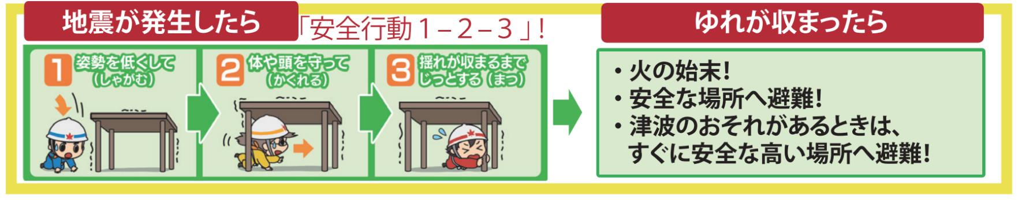
地震発生時の行動
○まずは身の安全の確保！
○屋外では、壊れやすいもの、倒れやすいものから離れ、カバンなどで頭を保護する
Notes:
地震が発生したら、まずは身の安全を確保してください。
緊急地震速報が流れたり、揺れを感じたらすぐに頭と首を守れるよう机の下に隠れて、揺れが収まるまで待ちましょう。
屋外では、壊れやすいもの、倒れやすい物から離れ、カバンなどで頭を守りましょう。

Slide 43
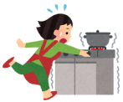


ゆれが収まったら
○落ち着いて火の元を確認
○扉を開けて避難路を確保
○ラジオやテレビ、防災無線などから正しい情報を入手
○身の周辺に危険が迫っていると判断した場合は、
ためらわず避難
Notes:
揺れが収まったら、火元の確認、避難経路の確保、ラジオやテレビなどで正確な情報を入手しましょう。

Slide 44
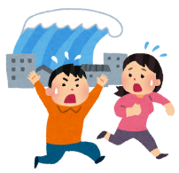
ゆれが収まったら
津波避難の三原則
想定を信じるな！
最善を尽くせ！
率先避難者たれ！
○津波の恐れがあるとき
・”より遠く”ではなく、”より高い”ところを目指す
・津波警報等の解除まで安全な場所に
・率先避難者として、誰かを待つことなく避難を
Notes:
津波のおそれがある時は、
・少しでも高い所へ逃げる
・津波警報が解除されるまでは安全な場所にとどまる
・誰かを待つことなく直ちに避難する
この３点を実践してください。

Slide 45

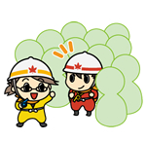


地域での取組について
毎年実施するなど、継続的な取り組みが重要です！
○平時から地域で訓練を実施して
地震への備えや
避難について確認しておきましょう
○例えば…
「○○分後に津波が到達すると仮定して、津波が来な
い高い所まで逃げる。」
逃げるまでに
かかった時間は？
持ち出すものはすぐに準備できた？
○訓練をすることではじめて課題や気づきが見つかります
Notes:
また、平時から訓練を実施して地震への備えや避難について確認しておきましょう。
ご家庭でも○○分後に津波が到達すると仮定して避難の練習をしておくと、逃げるまでにかかる時間はどれくらいかかるのか、持ち出すものはすぐに準備できるのかなど課題や気づきが見つかると思います。

Slide 46
完成版
地域防災タイムライン
ご自身の避難について考えてみましょう！
自宅の災害リスク
▶ ハザードマップ上で自宅周辺に色が塗られている場合は、□に”✔”してください。
～地震・津波編～
○○自主防災会
～南海トラフ地震を想定～
日 頃 か ら の 備 え
最大想定震度
津波の危険性
（自宅）
（1m）
地 震 発 生
震度４
震度５弱
✔
「まずは自分の「身の安全」を最優先に！」
震度5強
震度６弱
地震
✔
津波
広島県HP
[地震被害想定」
高潮・津波災害
ポータルひろしま
震度６強
まずはこれ！防災グッズチェックリスト
✔
✔
✔
✔
✔
✔
※ その他グッズ一覧は、右のQRコードを参照↑
▶津波の恐れがあるとき
家族の連絡方法
ゆれが収まったら
火の元の確認
✔
メール
災害用伝言掲示板
扉を開けて
避難路の確保
✔
山折り
・率先避難者として、
誰かを待つことなく避難を
・”より遠く”ではなく、”
より高い”ところを目指す
・津波警報等の解除まで
安全な場所に
公衆電話
災害用伝言ダイヤル
１７１についてはこちら↑
171
地域住民の安否確認方法についても、訓練の際などに確認しましょう
避難する場所
家族の集合場所
正しい情報の
入手
▶ 避難先は２つ以上確保しておきましょう。
▶ 安全な場所にある、親戚・知人宅やホテル なども避難先になります。
▶ 家族それぞれが安全確保できたら、
どこに集まるか決めておきましょう。
○○小学校
親戚宅
○○小学校
平時から地域で訓練を実施して
地震への備えや
避難について確認しておきましょう
毎年実施するなど、継続的な取り組みが重要です！
家具類の転倒防止対策
チェック☑
ポール式
固定具
ベルト式
固定具
倒れやすい家具は固定されているか
普段人がいるところに家具が倒れてこないか
家具の上に重いものが置かれていないか
✔
Ｌ字型
金具
転倒防止
ｽﾄｯﾊﾟｰ
メモ
地域防災タイムラインの
作成方法等はこちらから
▲広島県ホームページ
Notes:
ここまで確認ができたら、タイムラインの完成です。

Slide 47
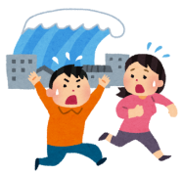
おわりに
今回作成した地域防災タイムラインを活用して…
✔ 防災グッズや避難先などの見直し
✔ いざというときに備え、ご家族への共有
などを実施し、日ごろから災害に備えてください。
また、地震が起きた時には、
✔ まずは身の安全の確保し
✔ 津波のおそれがある時は率先避難者として、
安全な高いところに避難するようお願いします。
Notes:
本日は『地域防災タイムライン』の作成を通して、みなさまと「地震への備え」について、考えていただきました。
これを機に、防災グッズや避難先などの見直しも行っていた
だきたいと思います。
また、いざというときに備えて、家族でも今日学んだことを
共有していただきたいと思います。

Slide 48
ご清聴ありがとうございました
Notes:
以上となります。ご清聴ありがとうございました。

